Slide 1


Trường Đại học Bách Khoa - Đại học Quốc Gia Tp. Hồ Chí Minh
Khoa Kỹ Thuật Hóa Học – Bộ môn KT Hóa Vô Cơ
Môn: Thí nghiệm Hóa Vô cơ
BÀI 2: KIM LOẠI KIỀM THỔ
TP. Hồ Chí Minh, ngày 19 tháng 08 năm 2021

Slide 2
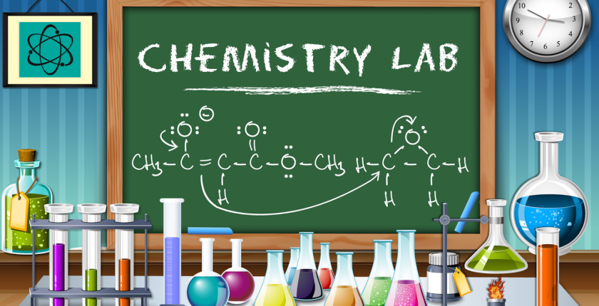


Võ Nguyễn Lam Uyên
vonguyenlamuyen@hcmut.edu.vn
0903.844.228

Slide 3
1.Tính chất đặc trưng của KL kiềm thổ
2. Khái niệm về nước cứng
3. Xác định độ cứng của nước
MỤC TIÊU
4. Làm mềm nước
5. Thao tác TN

Slide 4
TN1. Quan sát màu ngọn lửa của KL kiềm thổ
TN2. Phản ứng của KL kiềm thổ với nước
TN3. Điều chế và tính chất của hydroxit KL kiềm thổ
NỘI DUNG
TN4. Khảo sát độ tan của muối sunphat KL kiềm thổ
TN5. Xác định độ cứng của nước
TN6. Làm mềm nước

Slide 5
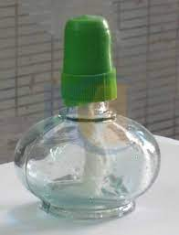
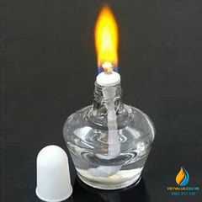
ĐÈN CỒN
LƯU Ý
Châm cồn, chỉnh tim đèn
Lau khô thân đèn
Dùng bật lửa để châm
Tuyệt đối không mồi từ đèn cồn này sang đèn cồn khác
SỰ CỐ
Hết cồn
Hư tim đèn
Đèn cháy
TẮT ĐÈN
Dùng nắp đèn chụp lên
Tuyệt đối không thổi

Slide 6
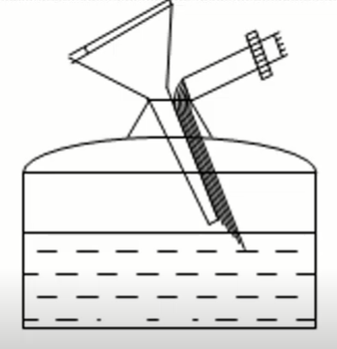
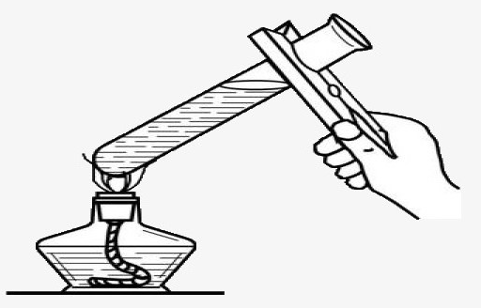
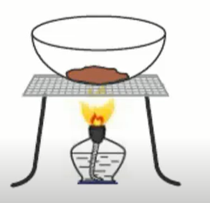
CÁCH SỬ DUNG ĐÈN CỒN
CÁCH CHÂM
ĐUN ỐNG NGHIỆM
ĐUN CỐC
- Rót vào đầu buổi
- Rót đến gần ngấn cổ.
- Lau quanh cổ đèn
- Dùng kẹp giữ
- Hơ toàn ống vài lần
- Đun tại đáy, hướng miệng ống ra xa
- Đèn đặt tại nơi nhiều dd
- Cốc đặt trên 2/3 ngọn lửa

Slide 7

NGUYÊN TẮC THÍ NGHIỆM
PHẢN ỨNG
Thêm hóa chất từng giọt từ ít đến dư.
Quan sát từ nguội đến nóng
Quan sát từ yên đến lắc đều.
KẾT THÚC PHẢN ỨNG
KẾT TỦA
Quan sát xong: cho vào chậu nước
Không bỏ hóa chất trực tiếp xuống cống
Vệ sinh khi hóa chất đổ ra bệ, rửa tay.
Rắn: mịn, thô, to…
Lỏng: trên bề mặt, trong lòng dd, đáy ống nghiệm. Dung dịch keo, huyền phù…
Khí: mùi, màu….
QUAN SÁT HIỆN TƯỢNG
Mô tả hiện tượng xảy ra
Viết ptpư
Giải thích

Slide 8

Quan sát màu ngọn lửa của KL kiềm thổ
Thí nghiệm 1
Tẩm CaCl₂ bh
Tẩm SrCl₂ bh
Tẩm BaCl₂ bh
Ghi nhận màu sắc
Giải thích sự xuất hiện màu

Slide 9
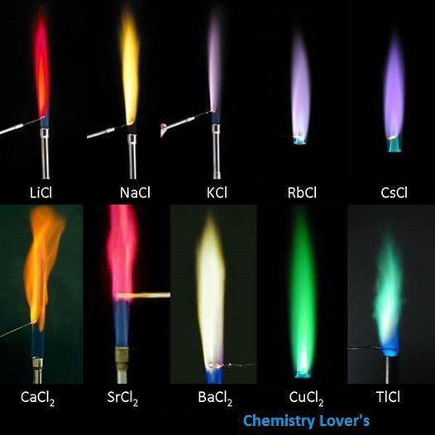

Slide 10
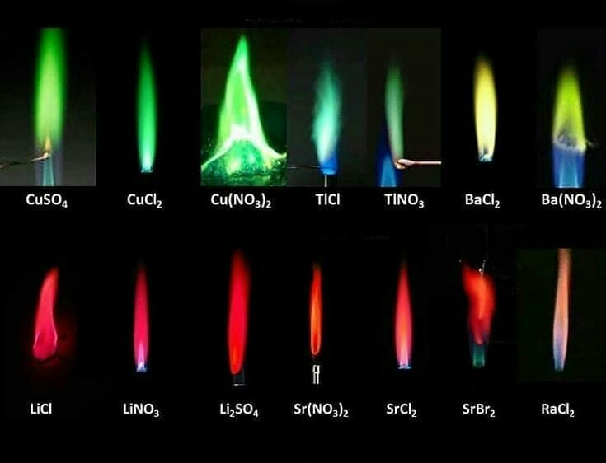

Slide 11
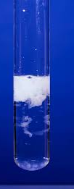
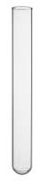
Thí nghiệm 2
Phản ứng của kiềm thổ với nước
+ Mg bột
để nguội
đun nóng
1
kết tủa ?
màu dd
tủa tan?
màu dd
2 ml nước cất
1 giot ΦΦ
màu dd
2
+ Mg bột
+ 6 giọt NH₄Cl
kết tủa ?
màu dd
2 ml nước cất
1 giot ΦΦ
màu dd
Nhận xét sự hòa tan của KL kiềm thổ
Giải thích sự xuất hiện NH₄Cl

Slide 12
Thí nghiệm 3a
Điều chế và tính chất của hydroxit KL kiềm thổ
đun nóng
+5 giọt NaOH
+ HCl đđ dư
1
tủa tan?
màu dd
kết tủa?
10 giọt Mg²⁺
2
+5 giọt NaOH
+ NaOH 40% dư
kết tủa?
kết tủa?
10 giọt Mg²⁺
Tính chất của Mg(OH)₂
3
+5 giọt NaOH
+ NH₄Cl dư
tủa tan?
màu dd
kết tủa?
10 giọt Mg²⁺

Slide 13
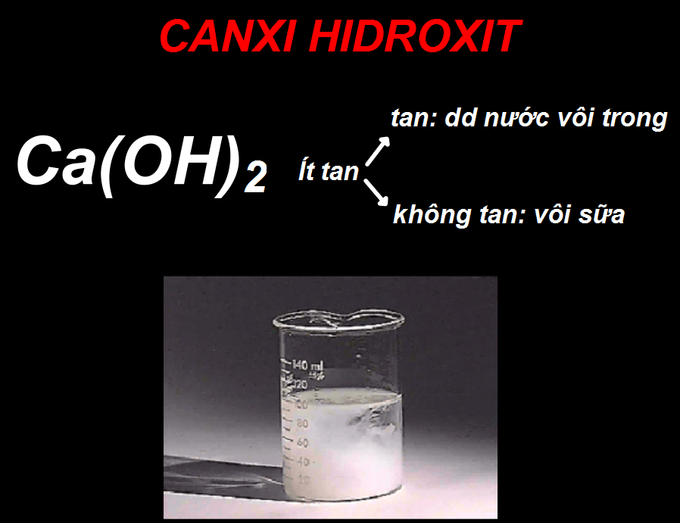
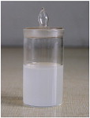
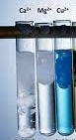
Thí nghiệm 3b
Điều chế và tính chất của hydroxit KL kiềm thổ
1
+ 0,5 ml NaOH 1M
kết tủa ?
1ml Ca⁺² 0,5 M
2
+ 0,5 ml NaOH 1M
kết tủa ?
1ml Mg⁺² 0,5 M
3
+ 0,5 ml NaOH 1M
kết tủa ?
1ml Sr⁺² 0,5 M
4
+ 0,5 ml NaOH 1M
kết tủa ?
Tính chất của KL kiềm thổ
1ml Ba⁺² 0,5 M

Slide 14
Thí nghiệm 4
Tính tan của muối sunphat KL kiềm thổ
1
H₂SO₄ 2N
kết tủa ?
- Xếp ống nghiệm theo độ tủa tăng
* Trạng thái hạt kết tủa
* Kích thước hạt tủa.
1ml MgCl₂
2
H₂SO₄ 2N
kết tủa ?
1ml CaCl₂
3
H₂SO₄ 2N
Độ tan của KL kiềm thổ
kết tủa ?
1ml BaCl₂
4
H₂SO₄ 2N
kết tủa ?
1ml SrCl₂

Slide 15
Nước cứng: chứa iôn Ca²⁺ và Mg² ….
2. Độ cứng của nước: Theo USGS (Cục Khảo sát Địa chất Hoa Kỳ), độ cứng của nước được xác định dựa trên nồng độ của các cation kim loại canxi và magiê:
+ 0 đến 60 mg/l : nước mềm
+ 61 đến 120 mg/l: nước cứng vừa phải
+ 121 đến 180 mg/l: nước cứng
+ Hơn 180 mg/l: nước rất cứng
- Số mili đương lượng gam tổng (Ca²⁺ + Mg² )/ 1lít nước
3. Phân loại nước cứng:
3.1 Nước cứng tạm thời: Ca²⁺ và (HCO₃)⁻
(HCO₃)⁻ (CO₃)²⁻ + CO₂ + H₂O
3.2 Nước cứng vĩnh cửu: (SO₄)²⁻, Cl⁻

Slide 16
4. Làm mềm nước:
_ Vật lý: khử tính cứng tạm thời bằng cách đun sôi : Ca(HCO₃)₂ = CaCO₃↓ + H₂O + CO₂
_ Hóa học:
+ Đưa thêm CO₃²⁻ và OH⁻. Thực tế dùng xôđa, Na₃PO₄ và nước vôi:
    CaSO₄ + Na₂CO₃ = CaCO₃↓ + Na₂SO₄
Ca(HCO₃)₂ + Ca(OH)₂ = 2CaCO₃↓ + 2H₂O
    MgSO₄ + Ca(OH)₂ = Mg(OH)₂ + CaSO₄
+ Trao đổi iôn: nước cứng được dẫn qua cột chứa zeolite, các ion nước cứng trở thành các ion "cố định" với vật liệu nhựa và thay thế các ion Na⁺. Tuy nhiên, quá trình này làm tăng hàm lượng Na trong nước uống, gây nguy hiểm cho sức khỏe.

Slide 17
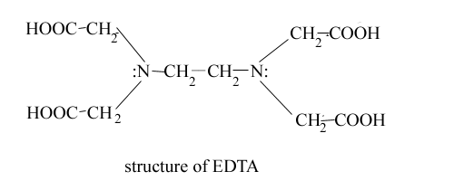
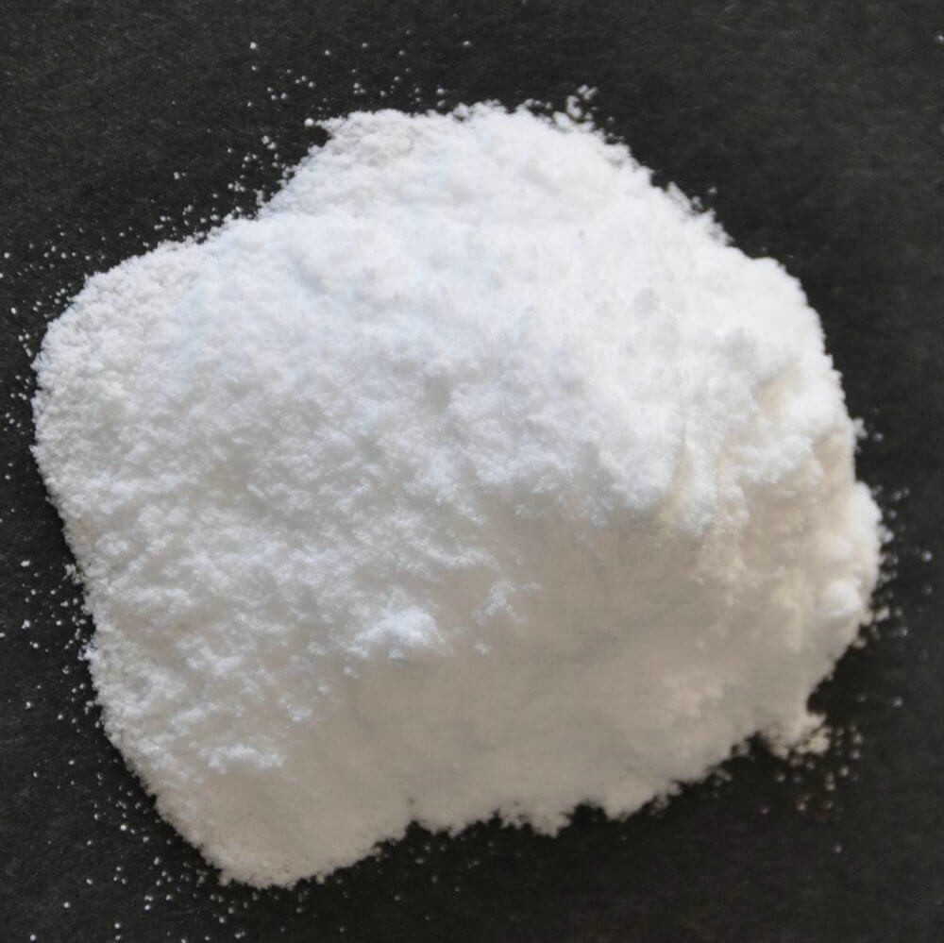
5. Cách xác định độ cứng:
Xác định độ cứng X của nước = tổng hàm lượng Ca²⁺ + Mg²
- Phương pháp chuẩn độ tạo phức: EDTA tạo phức với Ca²⁺ + Mg², chỉ thị ErioT, pH 10
EDTA: etylendiamintetraaxetic acid

Slide 18
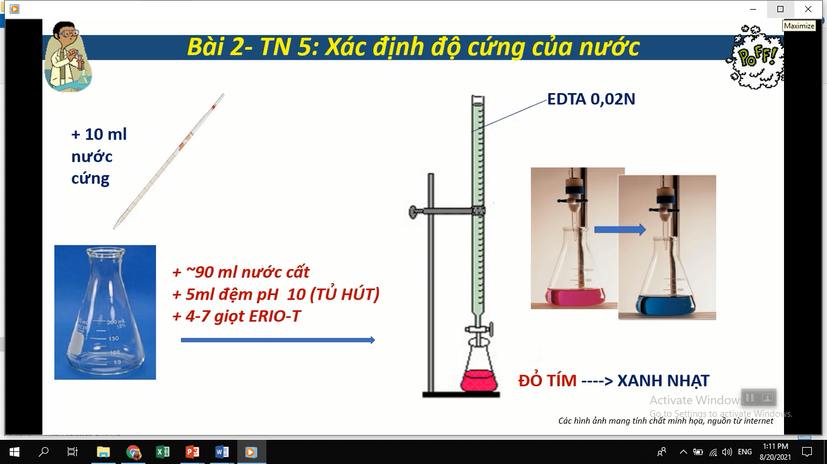
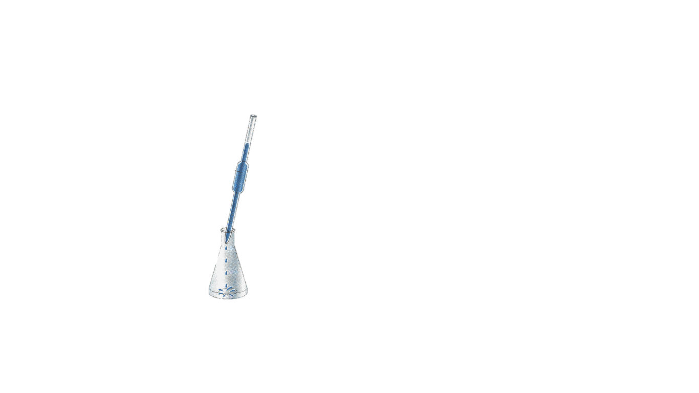
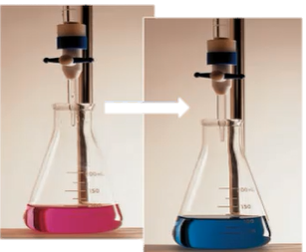
Thí nghiệm 5
Xác định độ cứng của nước
10 ml nước cứng
EDTA 0.02N
+ nước cất =100
5ml pH 10
Đỏ xanh
4-7 giọt ErioT

Slide 19
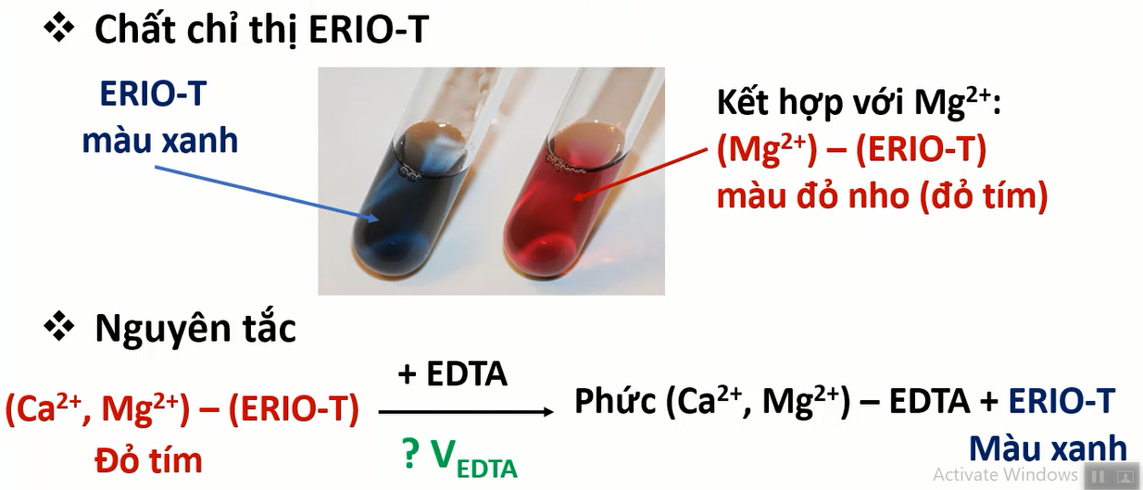
Thí nghiệm 5
Xác định độ cứng của nước

Slide 20
Độ cứng của nước (X)= (V_{EDTA} x N_{EDTA} x 1000)/ v_{nước cứng}
V_{EDTA} | Thể tích EDTA chuẩn độ (ml)
N_{EDTA} | Nồng độ EDTA (N)
v_{nước cứng} | Thể tích nước cứng (ml)
X | Tổng hàm lượng Ca²⁺ + Mg² (mđlg/l)

Slide 21
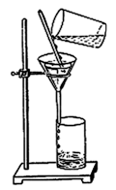
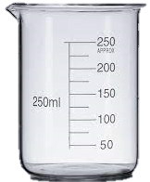
Làm mềm nước cứng
Thí nghiệm 6
Đun sôi 3p
Rắn: bỏ
tº
Dung dich: giữ
50 ml nước cứng
5ml Na₂CO₃ 0.1M
2ml Ca(OH)₂
EDTA 0.02N
10 ml nước mềm
5ml pH 10
4-7 giọt ErioT
Đỏ xanh

Slide 22
Độ cứng của nước mềm(X)= (V_{EDTA} x N_{EDTA} x 1000)/ v_{nước mềm}
V_{EDTA} | Thể tích EDTA chuẩn độ (ml)
N_{EDTA} | Nồng độ EDTA (N)
v_{nước cứng} | Thể tích nước cứng (ml)
X | Tổng hàm lượng Ca²⁺ + Mg² (mđlg/l)
X < 4 | Mềm
4 ≤ X ≤ 8 | Cứng
8 ≤ X ≤ 12 | Rất cứng
Có làm mềm nước cứng hay không?

Slide 23
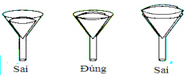
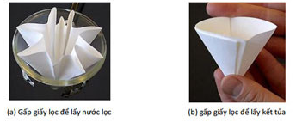
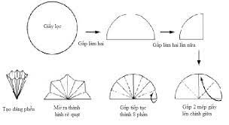
XẾP GIẤY LỌC – CÁCH LỌC

Slide 24
THANKS
DO YOU HAVE ANY QUESTIONS

